Slide 1
Формирование УУД на уроках физики при изучении темы «Условия плавания тел. Плавание судов»
Подготовила: Волкова Е.И.,.
Учитель физики МБОУ «Супоневская сош №2»

Slide 2
Формирование универсальных учебных действий на уроках физики
Физика как учебный предмет в школе формирует систему знаний об окружающем мире, раскрывает роль науки в экономическом и культурном развитии общества, способствует формированию современного научного мировоззрения школьников. Поэтому в процессе изучения физики основное внимание уделяется не передаче готовых знаний, а знакомству с методами научного познания окружающего мира, постановке проблем, требующих от учащихся самостоятельной деятельности по их разрешению.
Задача физики как составной части общего образования - вооружить школьника научным методом познания, позволяющим получать объективные знания об окружающем мире, т.е. наиболее эффективно формировать все виды универсальных учебных действий и тем самым дать учащимся возможность использовать полученные знания в повседневной жизни.

Slide 3
Под универсальными учебными действиями (УУД) понимается совокупность действий учащегося, обеспечивающих социальную компетентность, способность к самостоятельному усвоению новых знаний и умений, включая организацию этого процесса, культурную идентичность и толерантность (А.Г. Асмолов).
В широком значении УУД - умение учиться, способность к саморазвитию путем активного поиска и усвоения знаний. Универсальные учебные действия должны быть положены в основу выбора и структурирования содержания образования, приемов, методов, форм обучения, а также построения целостного образовательно-воспитательного процесса

Slide 4
Универсальные учебные действия
Личностные | Регулятивные | Познавательные | Коммуникативные
 |  | 1.Общеучебные
•самопознание, •самоопределение, •смыслообразование, •ценностно-смысловая ориентация, •формирование личности. | •целеполагание, •планирование, •прогнозирование, •контроль (самоконтроль, •коррекция, •оценка (самооценка), •алгоритмизация, •волевая саморегуляция. | •самостоятельное выделение и формирование познавательной цели,•поиск •структурирование знаний,•выбор способов решения, •рефлексию, •контроль, •смысловое чтение; • умение адекватно, осознанно и произвольно строить речевые высказывания в устной и письменной речи ,• действие со знаково - символическими средствами (замещение, кодирование, декодирование, моделирование). | •планирование учебного сотрудничества, •построение речевых высказываний, •лидерство и согласование действий с партнерами,• постановка вопросов - сотрудничество в поиске и сборе информации; • управление поведением партнера - контроль, коррекция, оценка действий партнера; • умение выражать свои мысли; •владение монологической и диалогической формами речи.
 |  | 2.Логические
 |  | •анализ,•синтез,•сравнение, •выдвижение гипотез, • сериация,• классификация, • установление причинно - следственных связей, • построение логической цепи рассуждений,• установление аналогий.

Slide 5
№ | Этапы урока. Деятельность учителя | Деятельность ученика | Формируемые УУД
1. | Организационный момент. Мотивация знаний. Постановка проблемы: «Почему одни тела плавают в жидкости, другие-тонут?» | Формулируют тему урока, исходя из поставленной проблемы | Личностные: формирование личностного отношения к предмету, к окружающим к самому себе. Коммуникативные:планирование учебного сотрудничества.
2. | Целеполагание с участием учеников. Задает вопросы ученикам: Что вы знаете о плавании тел? А что бы вам хотелось узнать? | Отвечают на вопросы, самостоятельно выделяют и формируют учебные цели. | Регулятивные: целеполагание, планирование.
3. | Планирование. Для того, чтобы ответить на вопросы, будем проводить эксперименты, а результаты оформим в виде таблицы. | Планирование последующих действий. | Регулятивные планирование Познавательные самостоятельное выделение и формирование учебной цели.

Slide 6
№ | Этапы урока. Деятельность учителя |  |  | Деятельность ученика | Формируемые УУД
4 | Оформление таблицы №1. |  |  | Оформление таблицы. | Познавательные (Общеучебные) структуирование знаний, информационный поиск.
 | знаю | Хочу узнать | узнал
5 | Работа в группах: «Историки», «Учёные», «Экспериментаторы», «Воздухоплаватели», «Экологи» |  |  | Самостоятельно планируют работу в группах в зависимости от полученного задания, выдвигают гипотезы, планируют эксперимент | Личностные: самоопределение, •смыслообразование, •ценностно-смысловая ориентация, Коммуникативные: согласование действий с партнером, постановка вопросов - сотрудничество в поиске и сборе информации; построение речевых высказываний Познавательные(логические): анализ, сравнение, выдвижение гипотез Регулятивные: алгоритмизация, прогнозирование
6 | Помогает ученикам сделать вывод, обобщив, результаты записываем в таблицу № 1. |  |  | Обобщая результаты, делают выводы, записывают в таблицу №1 « Узнал». | Познавательные(логические): анализ, сравнение, выдвижение гипотез (общеучебные): структуирование знаний, информационный поиск.

Slide 7
№ | Этапы урока. Деятельность учителя | Деятельность ученика | Формируемые УУД
7. | Выступление-отчёт групп: «Историки» «Экспериментаторы» «Учёные» «Мореплаватели» «Воздухоплаватели» «Экологи» | 1. Получают знания исторического характера. 2. Наблюдают эксперимент, делают вывод о том, почему одни тела тонут в жидкости, другие - плавают 3. Знакомятся с новыми понятиями. Делают записи в тетрадях. 4-5. Сравнивают результаты экспериментов, анализируют, делают выводы. 6.Устанавливают причинно-следственные связи, делают выводы | Познавательные(общеучебные): информационный поиск, сравнение, анализ, выдвижение гипотез Коммуникативные: построение речевых высказываний, построение речевых высказываний, лидерство и согласование действий с партнерами, управление поведением партнера - контроль, коррекция, оценка действий партнера; умение выражать свои мысли; владение монологической и диалогической формами речи. Личностные:формирование личностного отношения к предмету, к окружающим, к самому себе Регулятивные: самоконтроль, коррекция, самооценка, волевая саморегуляция
8. | Рефлексия | Приостановка мыслительной деятельности, обобщение. | Регулятивные: саморегуляция, самоконтроль, самооценка

Slide 8
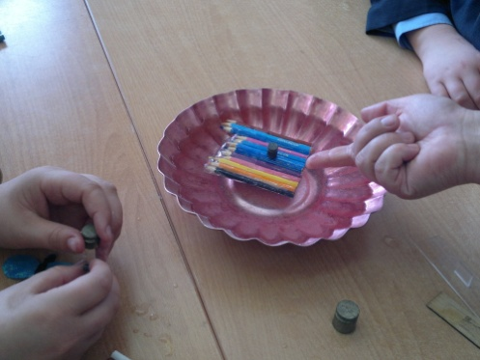
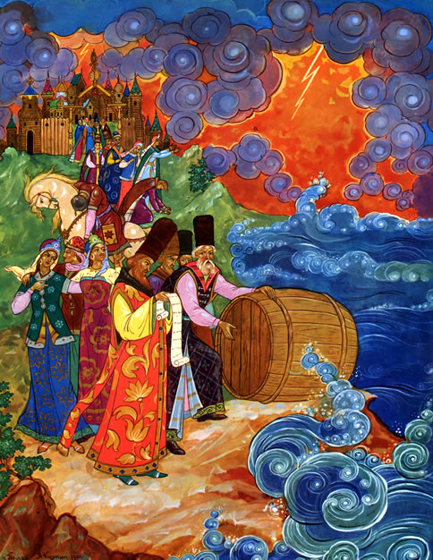
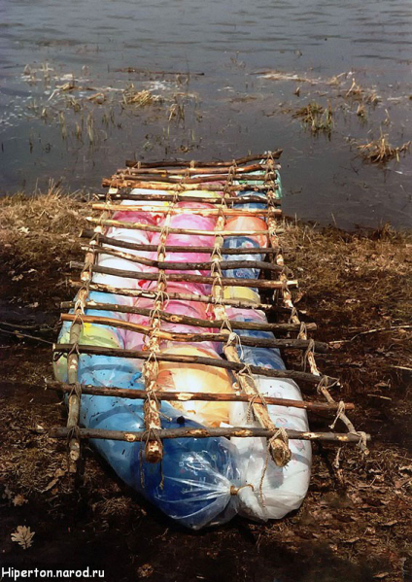
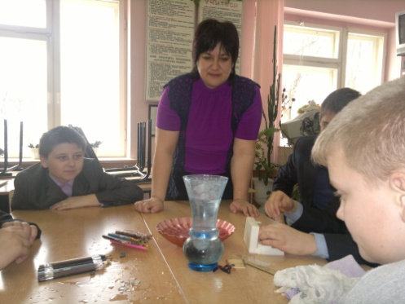
№ | Этапы урока. Деятельность учителя | Деятельность ученика | Формируемые УУД
9. | Домашнее задание Прочитать §50-52 Провести исследование грузоподъёмности «бочки» из сказки А.С. Пушкина «…о царе Салтане» Изготовить плот, используя карандаши и др. материал | Записывают д/з | Личностные: ценностно-смысловая ориентация, самоопределение, формирование личностного отношения к предмету, к окружающим, к самому себе. Познавательные (Общеучебные): структуирование знаний, информационный поиск, действие со знаково - символическими средствами (моделирование).

